Slide 1



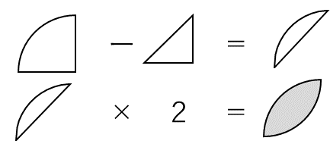
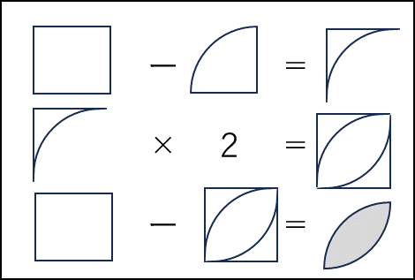

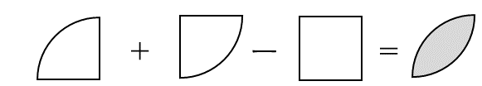


授業構想シート
○目指す児童の姿
第６学年 単元名「円の面積」 第４時／全５時
ラグビーボール型の面積について、既習の考えをもとにして、求め方を考えている。
○本時のめあて
数学的な見方・考え方
「図形を構成する要素に着目」
「図形を分ける」「既習の形に変える」
どのようにしてラグビーボール型の面積を求めるのだろう？
○本時の展開
「読み解く力」の視点を踏まえた授業づくりのイメージ
多様な考えを生み出す段階
解決過程を振り返る段階
問いをもつ段階
Ⅱ
Ⅳ
Ⅰ
前時に学習した円の面積の求め方などを想起できるようにする。
１人１台端末を活用し、図形を複製、移動、整理できるようにする。
みんなの考え方の似ているところはどんなところですか？
図形を提示する。
10㎝
分析・整理
どれも円の面積の求め方を使っているよ。
ア
イ
ノートにこの図をかいてみましょう。
10㎝
これまでに学習した形の面積の求め方を使えば求められたよ。
コンパスが必要かな？
発見・蓄積
ラグビーボール型の面積は、図形を分け、円の面積の求め方を使えば求められるね。
ウ
正方形の頂点にコンパスの針を置けば曲線がかけるよ。
より簡単な方法はどれだと思いますか？
再構築
こんな図形を組み合わせているね。
考えを共有する段階
分析・
整理
アは簡単な計算で求められるよ。
Ⅲ
の部分の面積はどのようにして
求めるのかな？
目的
意識
ウは式が少ないから簡単だと思うよ。
ICTを活用し、児童の考えを提示する。
再構築
めあて どのようにしてラグビーボール型の面積
を求めるのだろう？
適用題
他者の考えを説明する活動で共有を図る。
振り返り
見通しを立てる
「解決過程を振り返る段階」につながる発問
ラグビーボール型の面積も、これまでに習った形の面積の求め方を使えばいいと思いました。
４年生や５年生で階段型の面積や体積を求めた際に、図形を分けて、求め方を知っている形に直したことを想起できるようにする。
「〇〇さんと似ている人？」
「それはどういうこと？」
「〇〇さんはどう考えたのだと思う？」
「なぜこうしたの？」
わたしはウの考えが思いつかなくて、すごいと思いました。自分でも使ってみたいです。

